Slide 1
Od břehů Rýna až k česko-moravskému pomezí: spletitá cesta ke dvojím kompaktátům
Papežství, koncily a české země v pozdním středověku

Slide 2
Basilejská disputace o pražské artikuly (leden–duben 1433)
Početné husitské poselstvo o třech uskupeních (pražané, táborité, sirotci), mimo veřejné disputace též soukromé rozhovory
J. Rokycana X Jan z Dubrovníka (kalich), Mikuláš Biskupec X Jiljí Charlier (trestání hříchů), Oldřich ze Znojma X Jindřich Kalteisen (svobodné kázání), Petr Payne X Jan Palomar (panování kněžstva)
Jednotliví řečníci obvykle přednesli výklad daného artikulu a později i repliku na protivníkova slova – jedna řeč mohla být rozložena do několika dnů, takže nelze vyloučit únava v řadách obecenstva
Naplněna zásada soudce chebského, tříměsíční klání nemá jednoznačného vítěze a poraženého

Slide 3
Z centra království do Basileje a zase zpátky
Po disputacích se obě strany snaží najít kompromisní dohodu o artikulech – v červnu 1433 v Praze předkládá český sněm legátům formulaci artikulů, přičemž o kalichu se zde píše, že „est necessaria et precepta“
Druhá česká legace do Basileje: Prokop z Plzně, Martin Lupáč, Matyáš Lauda z Chlumčan
V srpnu 1433 propozice basilejského koncilu: „Sancta vero mater ecclesia (…) facultatem communicandi populum sub utraque specie potest concedere et elargiri.“
Čeští poslové nebyli s návrhem obeznámeni – k tomu mělo dojít až při druhé legaci koncilu do Prahy (od října 1433)

Slide 4
„Pražská kompaktáta“ z prosince 1433
Zástupci husitů zprvu vyjadřují s propozicí koncilu silný nesouhlas, 26. listopadu však nakonec obě strany dospívají k první verzi kompaktátní cedule A (concordata)
Vzápětí sepsány cedule B a C (odpovědi legátů na připomínky husitů), dne 30. listopadu úmluvy stvrzeny stiskem rukou
11. prosince 1433 vyhotovena definitivní revize a čistopis husitsko-koncilních úmluv
Rokycanovy lednové návrhy na změnu dohody o kalichu zamítnuty a český sněm kompaktáta prozatím nepotvrzuje, na druhou stranu se k nim přihlásili konzervativní husité (v lednu 1434 přijati zpět do lůna církve)

Slide 5
Extra regnum Bohemie: husitské a koncilní legace r. 1434
Únor 1434: třetí česká legace do Basileje a neúspěšná snaha Martina Lupáče přesvědčit koncil o husitské teologii kalicha
Po Lipanech formuluje pražský sněm další znění artikulů (červenec 1434): „Communio divinissimae eucharistiae sub utraque specie, panis scilicet et vini, utilis multum et saluti expediens, toti credentium populo est necessaria et a domino praecepta salvatore…“
Srpen 1434: při setkání husitů, legátů koncilu a Zikmunda v Řezně se na formulaci dohod z r. 1433 nic nezměnilo, byl navíc odmítnut pohřeb jednomu ze členů české delegace

Slide 6
Brněnský sjezd a tzv. císařská kompaktáta
Zahájen 2. července 1435, legátům koncilu se podařilo naplnit instrukci, aby nedovolili jakoukoliv změnu tří cedulí
Sepsány dva přidružené dokumenty: Littera unitatis et oboedientiae (slib českých duchovních) a Littera expurgationis (oznámení o přijetí míru a zrušení klateb, biskupové zavázáni světit utrakvistické kněžstvo)
Separátní jednání české delegace Zikmunda – sepsány první dva dokumenty císařských kompaktát, výsady pro Prahu dokonce zpečetěny
„Aby zřízený podkomoří měst královských byl měštěnín Pražský a skutečně pod obojí spůsobou přijímal. Mniši, kněžím u far aby nepřekáželi, ani pochovávali mrtvé…“

Slide 7
Slavnostní vyhlášení kompaktát v Jihlavě
Po neúspěšném intermezzu ve Stoličném Bělehradě dohodnuto setkání všech stran do katolické Jihlavy
Další neshody mezi legáty a husity: Čechové triumfují v zahrnutí slůvka iniuste do úmluvy o světském panování a zahrnutí Moravy, legáti naopak nepřistupují na požadavek vyhlášení úmluv ve čtyřech jazycích
3. července pečetění úmluv, 5. července slavnostně vyhlášeny a vzájemně předány na jihlavském náměstí
Cesta k Zikmundovu uznání králem – vydána další privilegia císařských kompaktát (např. uznání nekanonické volby Rokycany arcibiskupem v r. 1435)

Slide 8
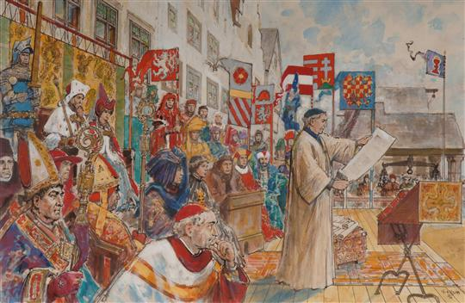
Umělecká představa jihlavského vyhlášení kompaktát r. 1436

